Slide 1
最大后验分布

Slide 2
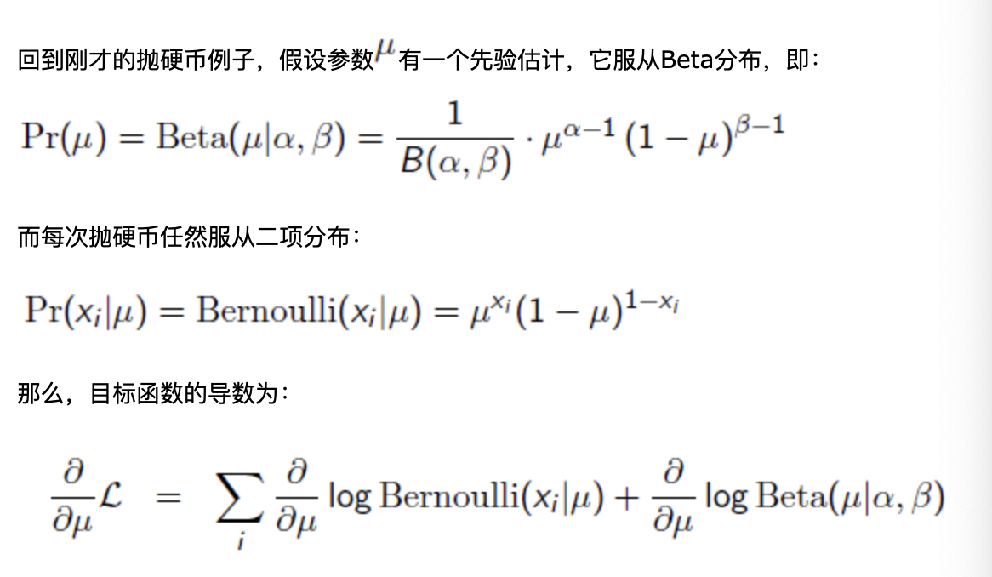

Slide 3
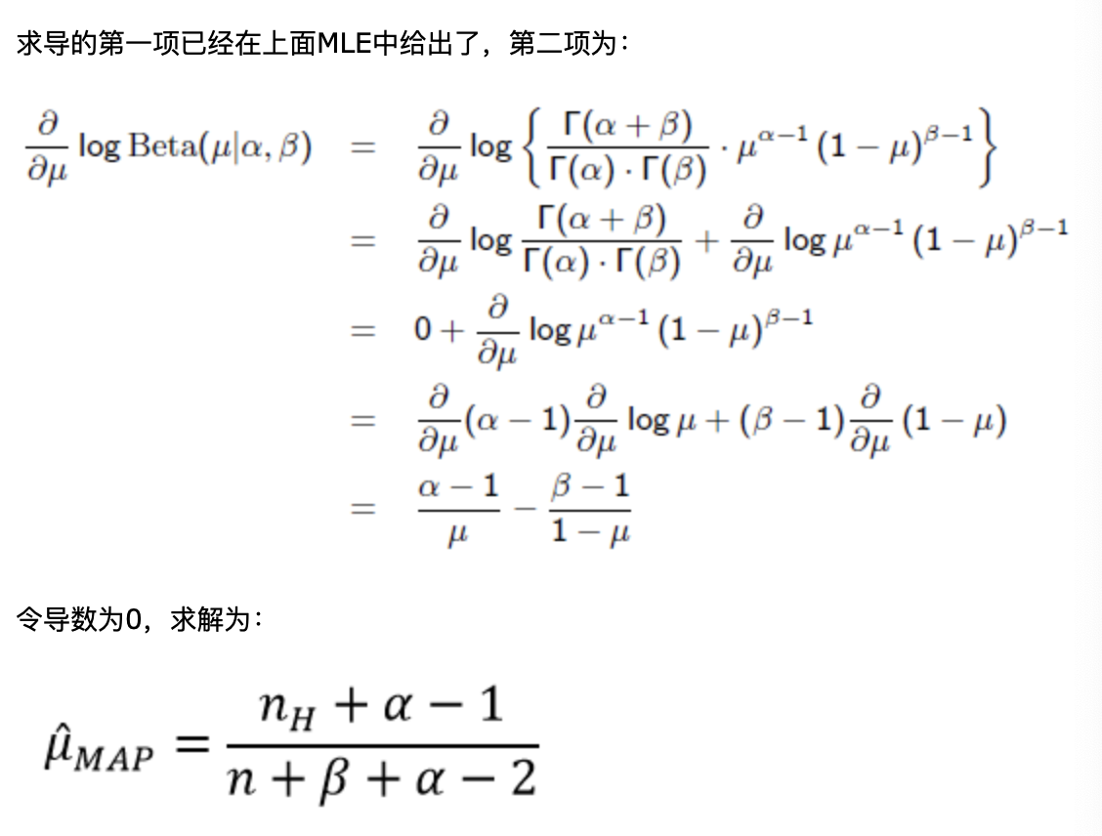

Slide 4
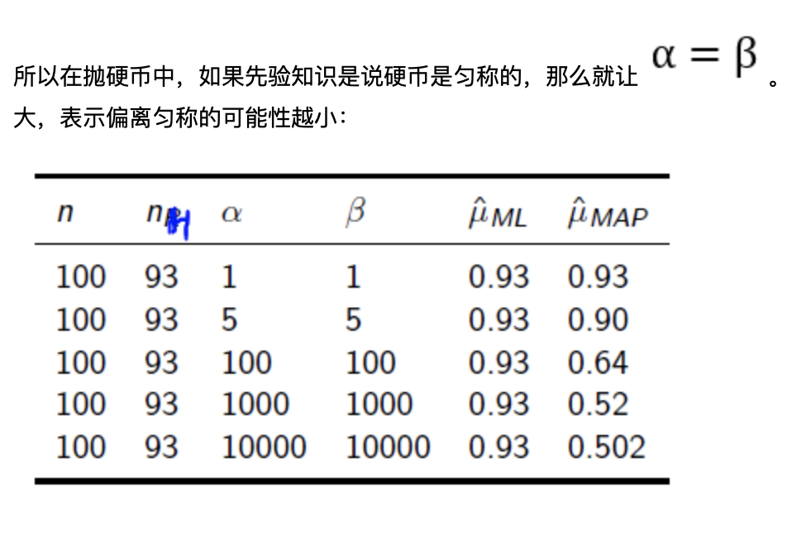
如果抛100（n）有93次正面朝上（nH=93）则有下面的结果。

